Slide 1
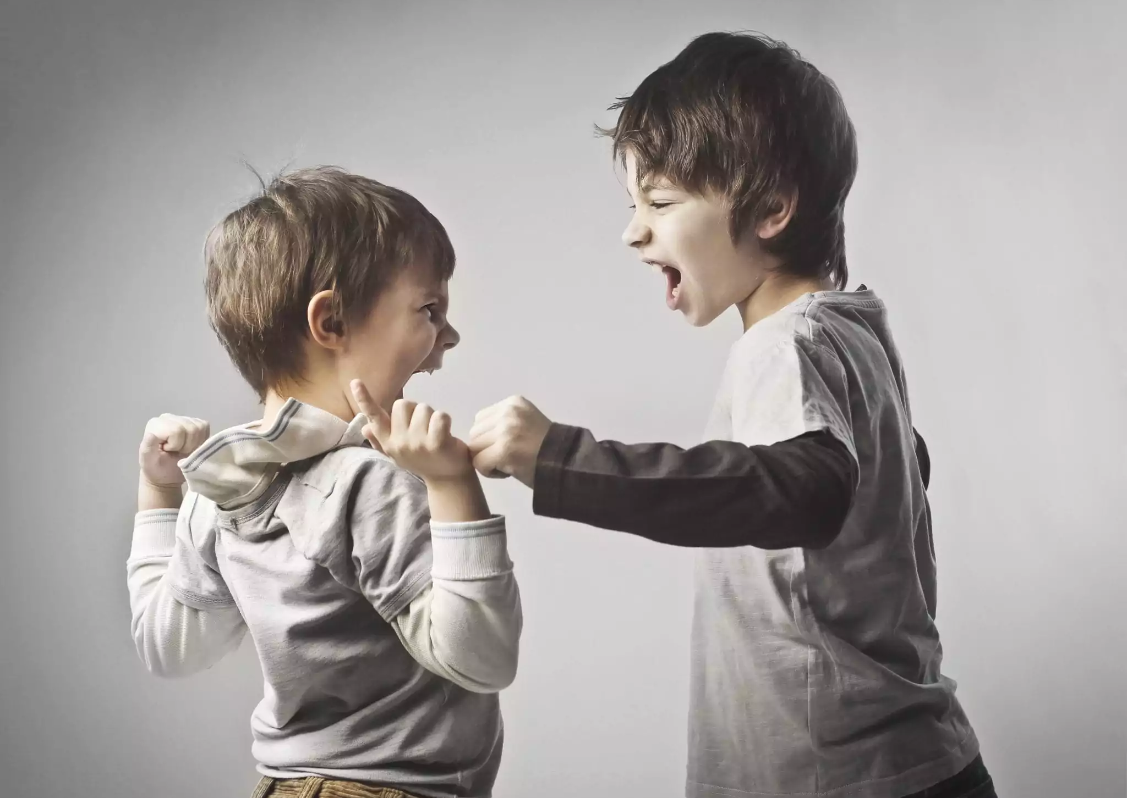
Муниципальное автономное общеобразовательное учреждение средняя общеобразовательная школа № 3 им. Ю. А. Гагарина
СЕМИНАР-ПРАКТИКУМ
«ПРОФИЛАКТИКА ДЕСТРУКТИВНОГО ПОВЕДЕНИЯ»
Боярская И. Н.,
заместитель директора по ВР

Slide 2
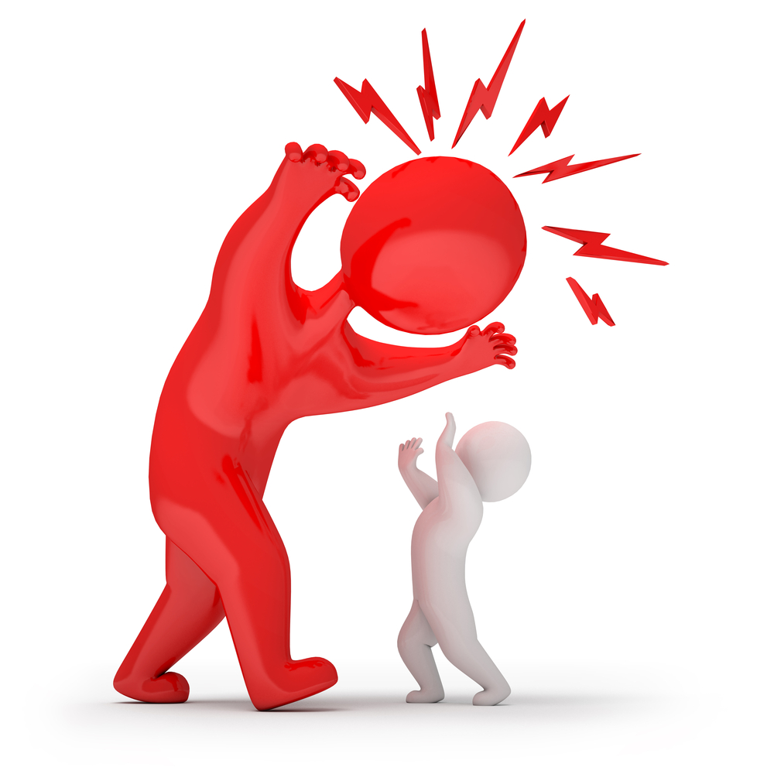
Деструктивное поведение – это…?

Slide 3
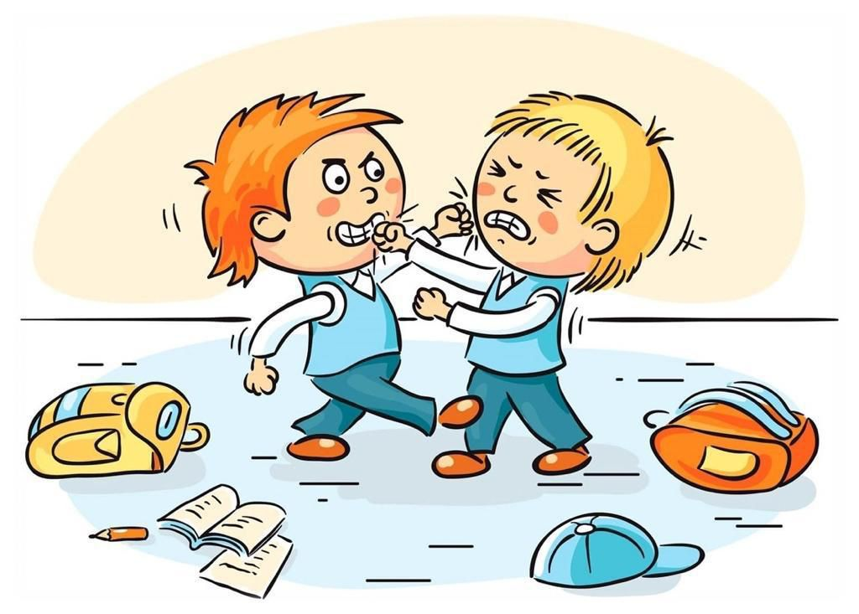
Деструктивное поведение – это форма активности личности, связанная с разрушением человеком «себя» или структур, связанных с обществом.

Slide 4
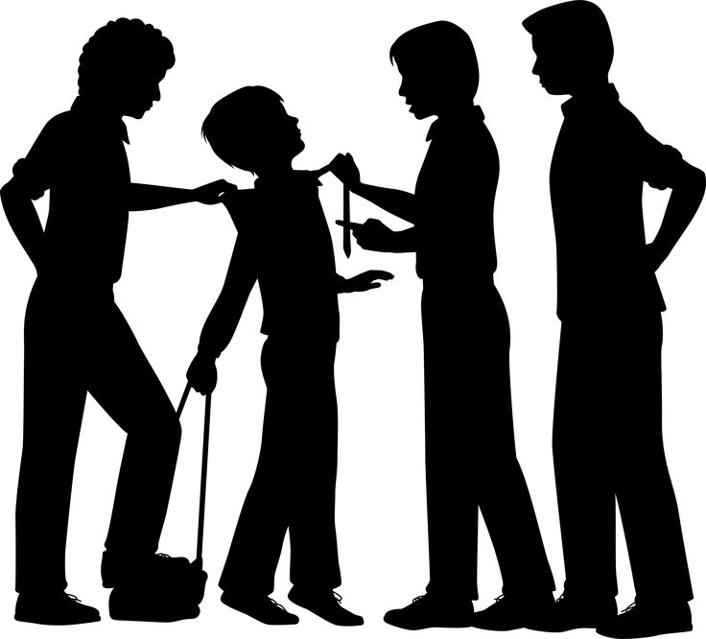
ЗАДАНИЯ ГРУППАМ:
1.Разделите лист на 3 равные части;
2.Первая колонка – «Признаки деструктивного поведения»;
3.Опишите признаки деструкции, исходя из Ваших ролей.

Slide 5

ВАШИ ДЕЙСТВИЯ:

Slide 6

РЕЗУЛЬТАТ?

Slide 7
Типы деструктивной модели поведения:
-антисоциальный (против социума; противоправное поведение, не соответствующее этике и нормам морали соврeмeнного общества);
-аддиктивный (стремление к уходу от реальности с помощью одурманивающих веществ);
-суицидный (самодеструкция; склонность к суицидальным действиям, обусловленная изоляцией от общества, беспомощностью (физичeской, правовой, интeллектуальной), нeвeриeм в будущee, потeрeй собствeнной нeзависимости);
-фанатический (результат фанатического влечения к чему-либо);
-аутический (затруднение социальных отношений, межличностных контактов, оторванность от реальной действительности);
-нарциссический (самовлюбленность, повышенная чувствительность к оценкам других людей, на этой основе отсутствие сочувствия к ним, ко всему окружающему);
-конформистский (приспособленчество, приверженность к позиции сильнейшего).

Slide 8
ПРОЯВЛЕНИЯ ДЕСТРУКТИВНОГО ПОВЕДЕНИЯ
ПО ОТНОШЕНИЮ К ОКРУЖАЮЩИМ И ВНЕШНЕЙ СРЕДЕ.
ПРОЯВЛЕНИЯ ДЕСТРУКТИВНОГО ПОВЕДЕНИЯ
ПО ОТНОШЕНИЮ К СЕБЕ:
ПСИХОЛОГИЧЕСКИЕ ПРИЗНАКИ:
повышенная возбудимость, тревожность, перерастающая в грубость, откровенную агрессию;
зацикленность на негативных эмоциях, склонность к депрессии;
проявление навязчивых движений;
неспособность сопереживать, сочувствовать другим людям;
утрата прежнего эмоционального контакта с одногруппниками;
стремление показать свое «бесстрашие» окружающим;
стремление быть в центре внимания любой ценой;
нелюдимость, отчужденность, отсутствие друзей, низкие коммуникативные навыки;
избегание зрительного контакта (уводит взгляд, предпочитает смотреть вниз, себе под ноги).

Slide 9
ИЗМЕНЕНИЯ В ПОВЕДЕНИИ (ВНЕШНИЕ ПРИЗНАКИ):
конфликтное поведение (частые конфликты с преподавателями и сверстниками, участие в травле (буллинге);
ведение тетради или записной книжки, в которую записывает имена других людей, агрессивные высказывания в их отношении, либо делает негативные рисунки (подросток угрожает окружающим тем, что запишет чье-то имя в свою тетрадь или записную книжку);
проявление интереса к неприятным зрелищам, сценам насилия;
участие в поджогах, «играх» с легковоспламеняющимися и взрывоопасными веществами;
трансляция деструктивного контента в социальных сетях (выкладывание личных фото, пересылка понравившихся фото, «лайки»);
навязчивое рисование (рисует жуткие и пугающие картины, либо просто заштриховывает бумагу);
участие в образовании неформальных асоциальных групп сверстников (педагогически запущенные дети, безнадзорные подростки, склонные к противоправному поведению);
жестокое обращение с животными, со сверстниками (частое участие в драках), другими людьми;

Slide 10
резкие и внезапные изменения в поведении (отказ от обучения, участия в мероприятиях, секциях, пропуски занятий по неуважительным причинам, потеря интереса к любимому учебному предмету);
пассивный протест (уходы из дома, бродяжничество, отказ от приемов пищи, отказ от речевого общения);
подражание асоциальным формам поведения окружающих, которые имеют авторитет для ребенка (слепое копирование негативных форм поведения, речи, манеры одеваться и др.);
появление у обучающегося (приобретение) предметов и веществ, которые могут быть использованы для закладок наркотиков (перочинные складные ножи, используемые для создания отверстий в стенах домов, полостей в грунте под закладки (обычно на лезвии остаются следы земли, известки, бетона или краски); пластиковые пакеты малого размера; аэрозольные баллоны с краской, трафареты (для рекламы интернет- магазинов наркотиков);
использование в речи новых, нехарактерных для конкретного обучающегося выражений, слов, терминов, криминального сленга; манера говорить производит впечатление «заезженной пластинки» из-за повторяющихся, как будто заученных текстов.

Slide 11
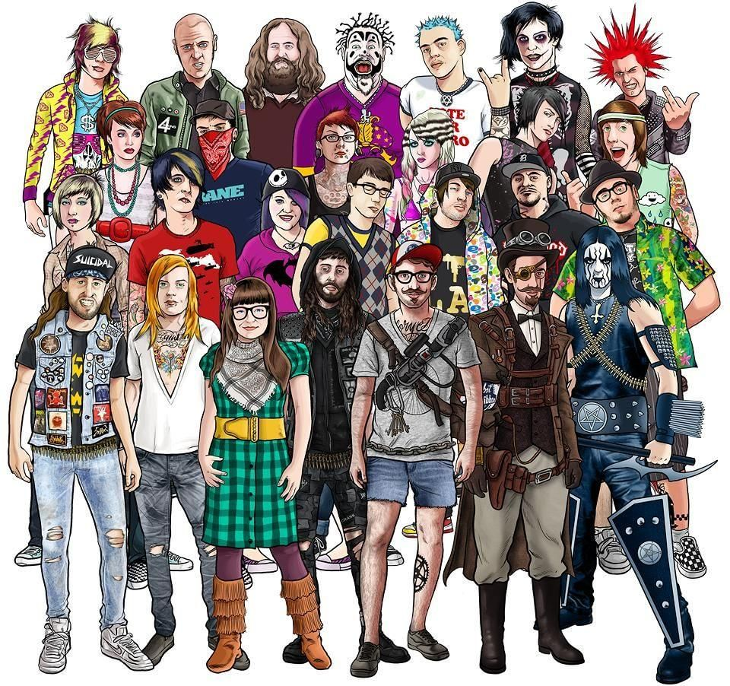
ИЗМЕНЕНИЯ ВО ВНЕШНЕМ ВИДЕ:
использование деструктивной символики во внешнем виде (одежда с агрессивными надписями и изображениями, смена обуви на «грубую», военизированную);
наличие (появление) синяков, ран, царапин на теле или голове;
нежелание следить за своим внешним видом;
появление следов краски на одежде, руках (в случае нанесения на поверхности рекламы интернет-магазинов наркотиков часто используются аэрозольные баллоны);
появление у обучающегося дорогостоящей обуви, одежды, других вещей, собственных денежных средств, источник получения которых он не может объяснить (данный факт может свидетельствовать о получении дохода от наркоторговли).
Единовременное наличие нескольких признаков из списка может свидетельствовать о риске участия подростка в деструктивных течениях.
При проявлениях деструктивного поведения ребенку требуется психологическая помощь.

Slide 12

НЕОБХОДИМЫЕ ДЕЙСТВИЯ ПЕДАГОГА ПРИ ОБНАРУЖЕНИИ
ПРИЗНАКОВ ДЕСТРУКТИВНОГО ПОВЕДЕНИЯ
У ОБУЧАЮЩЕГОСЯ:
проинформировать заместителя директора по ВР;
проинформировать классного руководителя;
привлечь к работе с обучающимся педагога-психолога для проведения диагностических и, при необходимости, коррекционных мероприятий;
привлечь родителей (законных представителей) обучающегося и определить единую воспитательную стратегию;
сообщить о признаках противоправных деяний обучающегося администрации образовательной организации для принятия решения об информировании сотрудника подразделения по делам несовершеннолетних органа внутренних дел.

Slide 13
МЕРЫ ПРОТИВОДЕЙСТВИЯ РАСПРОСТРАНЕНИЮ
ДЕСТРУКТИВНЫХ ИДЕЙ СРЕДИ НЕСОВЕРШЕННОЛЕТНИХ И
МОЛОДЕЖИ:
формирование чувства неприятия насилия как такового, в любом его проявлении;
формирование негативного образа и эмоционального неприятия экстремистских формирований и их лидеров;
активное развитие психологического позитивного мышления вместо разрушительного, раскрытие позитивных жизненных смыслов, развитие способности к целеполаганию;
создание комфортной социокультурной среды, микроклимата;
проведение политики защиты индивида от негативного влияния Интернета, обеспечения безопасности в сети Интернет;
проведение нравственно-правового закаливания (формирование правовой культуры, навыков критического анализа, сопротивления негативному влиянию, развитие стойкости при неблагоприятных обстоятельствах, умения противостоять влиянию других лиц);
формирование у обучающихся здорового образа жизни через применение здоровье сберегающих технологий, обеспечение безопасных условий, информирование о здоровом стиле жизни;
минимизация негативных последствий деструктивного поведения;
организация деятельности, альтернативной деструктивному поведению: познавательной (путешествия, туризм); бросающей вызов своим возможностям (спорт, квесты, походы); альтруистической (общественно-полезная и благотворительная деятельность);
формирование культуры общения, ценностного отношения к правилам и социальным нормам;
повышение компетентности и социальной успешности личности индивида в значимых для него сферах;
развитие навыков продуктивной саморегуляции: повышение осознанности собственного поведения, развитие умений планирования, оценки последствий поведения, обучение продуктивным стратегиям совладания со стрессом;
своевременная коррекция нарушенных межличностных отношений в коллективе (группе).

Slide 14
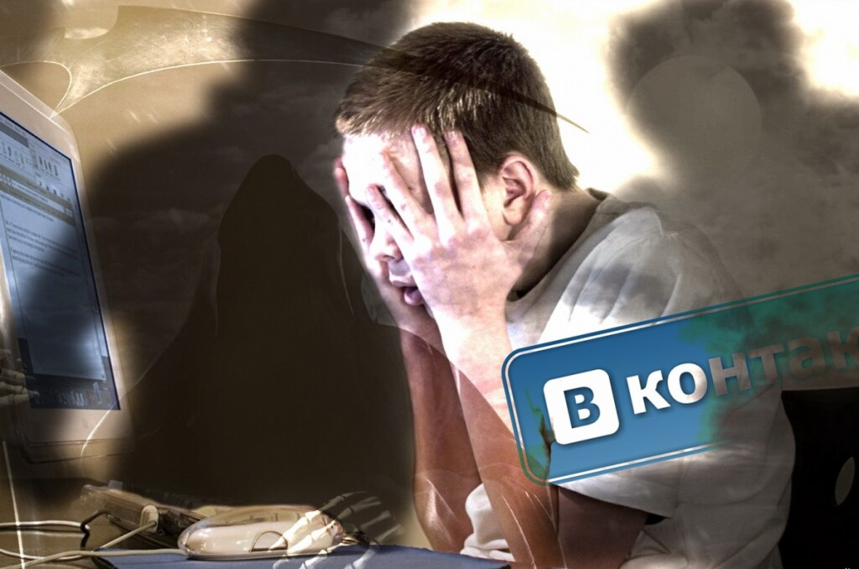
КУДА СООБЩИТЬ ОБ ОПАСНОМ КОНТЕНТЕ И ОБНАРУЖЕННОЙ
В СЕТИ ИНТЕРНЕТ ИНФОРМАЦИИ, ПРИЧИНЯЮЩЕЙ ВРЕД
ЗДОРОВЬЮ И РАЗВИТИЮ ПОДРОСТКА И МОЛОДОГО ЧЕЛОВЕКА:
В случае выявления опасного Интернет-ресурса, а также если обучающийся сообщил информацию о других подростках, которые играют в опасные квесты, входят в сомнительные сообщества в социальных сетях, сообщите об этом в правоохранительные органы!

Slide 15

ФОРМЫ РАБОТЫ ПО ПРОФИЛАКТИКЕ ДЕСТРУКТИВНОГО ПОВЕДЕНИЯ ОБУЧАЮЩИХСЯ И РЕКОМЕНДАЦИИ ПО ИХ
ПРИМЕНЕНИЮ. Работаем с Памяткой.

Slide 16


